Slide 1
实验六 模数转换
预习要求
基础实验
提高实验
附加实验

Slide 2
预习要求
仔细阅读A/D转换的说明。
了解MagicARM2200教学实验开发平台的硬件结构，注意ADC部分的电路。

Slide 3
一、基础实验 1、实验目的
掌握模数转换的工作原理；
编程实现A/D转换。

Slide 4
一、基础实验 2、实验设备
硬件：
PC机一台
MagicARM2200教学实验开发平台一套。
软件：
Windows98／XP／2000系统，
ADS 1.2集成开发环境。
EasyARM软件

Slide 5
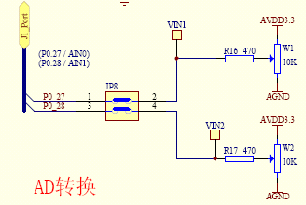
一、基础实验 3、实验内容
(1)、p0.27引脚模拟信号输入电路:

Slide 6
一、基础实验 3、实验内容
(2)、EasyARM软件:PC机上的串口发送接收软件
位置：C:\MagicARM2200\ARM嵌入式系统实验教程(三)\第2章_基础实验\EasyARM软件
软件 EasyARM-C.exe
串口与传输格式配置
接收发送数据
数据方式：ASCII和HEX

Slide 7
一、基础实验 3、实验内容
（3）、实验内容:
使用AIN0测量P0.27引脚直流电压，并将测量结果通过UART0向PC机发送。使用EasyARM软件，在全仿真的DOS字符窗口中显示结果。AD转换时钟频率为1MHz。

Slide 8
一、基础实验 4、实验步骤
启动ADS1.2
使用ARM Executable Image for MagicARM2200工程模板建立一个工程。
在user组中的main.c中编写程序代码。
编辑，编译，连接代码
选用DebugInExram生成目标，然后编译连接工程。
关闭实验箱电源
实验台跳线JP8、JP30全部短接，JP28断开
打开实验箱电源
台式机启动EasyARM软件
启动AXD调试。
选择目标设备：EasyJtag
选择ARM处理器 LPC2290
全速运行程序，打开EasyARM软件，在DOS字符窗口中会不断的显示AIN0的电压值。
调整MagicARM2200教学实验开发平台的W1,观察AIN0的测量值的变化

Slide 9
一、基础实验 5、AD转换
1）模拟信号输入范围(量程)
0----3.3V
AD转换精度：10位二进制数表示一个模拟量
0V ==➔0B 00 0000 0000
3.3V ==➔0B 11 1111 1111
Vin =X ×(3300mV /0x400)
其中=3300mV是A/D转换器的参考电压
Vin(mV)=3300mV *X /(0B1111111111+1)
=X *3300mv/0x400
=X*3300/1024

Slide 10
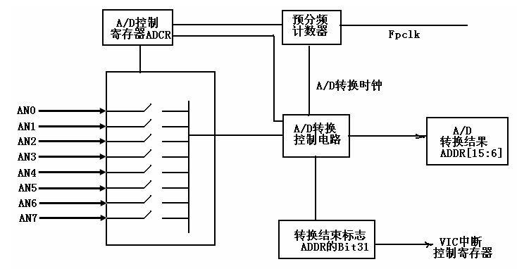
一、基础实验 5、AD转换
3）A/D模块的寄存器功能图

Slide 11
一、基础实验 5、编程
可以测量8个模拟输入信号AN0..AN7
ADCR A/D控制寄存器
SEL(0..7) 选择与A/D转换电路连接的测量引脚
AIN0..AIN7,每一位对应一个AIN
CLKDIV(15:8):确认A/D转换时钟 <=4.5MHZ
转换时钟=Fpclk /（CLKDIV+1）)
BURST (16)
=0 软件控制转换
=1 有CLKS时钟控制重复转换
CLKS(19:17)
=000 11个时钟
START(26:24)
001:立即启动转换

Slide 12
一、基础实验 5、编程
ADDR (0xE0034004) 数据寄存器
转换结果 [D15:6]
是否转换完成 D31
D31(DONE)=1 A/D转换完成 [D15:6]为转换有
效数据
=0 转换未完成

Slide 13
一、基础实验 5、编程
(4)A/D转换
计算ADC部件时钟
设置引脚连接模块
设置AD工作模式
启动AD转换
等待转换结果
读取转换结果

Slide 14
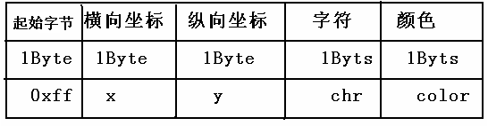
一、基础实验 5、编程
(5)串口编程
(a)初始化 UART0Init()
(b)串口查询方式发送一字节数据UART0SendByte(uint8 data)
(c )串口发送一串数据 :字符串必须以’\0’结束
UART0SendStr(char *str)
(d)向PC发送一字节数据，通知EasyARM在屏幕确定位置显示数据
PCDispChar(uint8 x,uint8 y,uint8 chr,uint8 color)
x,y屏幕坐标
Chr显示的字符
Color字符前景色

Slide 15
一、基础实验 5、编程
(e)向PC发送一串数据，通知EasyARM在屏幕确定位置显示字符串数据
ISendStr(uint8 x,uint8 y, uint8 color,char*str)
x,y字符串起始屏幕坐标
str显示的字符串
Color字符前景色
屏幕行分辨率80字符 (0..79)

Slide 16
一、基础实验 5、编程
6）A/D转换----初始化
(a)配置P0.27为AIN0
PINSEL1
D23 D22=00 GPIO
=01 AIN0
=10 捕获0.1(Timer0)
= 11 匹配0.1(Timer0)
PINSEL1=1<<22;
(b)配置AIN0连到A/D转换器
ADCR A/D控制寄存器 D7..D0 (AIN7..AIN0);
ADCR=1 ;//AIN0 D0=1

Slide 17
一、基础实验 5、编程
(b)配置A/D转换时钟1MHZ
配置CLKDIV(D15:8)
转换时钟=Fpclk/(CLKDIV+1)
1000000=FpClk/(CLKDIV+1)
CLKDIV=Fpclk/ 1000000-1;
ADCR|=(Fpclk/ 1000000-1)<<8
(c )配置软件控制转换
BURST
D16=0 软件控制转换
=1 以CLKS设定的速率连续转换
ADCR|=0<<16

Slide 18
一、基础实验 5、编程
(e)PDN (Power Down)配置为正常工作模式
D21=0 掉电模式
=1 正常工作模式
ADCR|=1<<21
(f )TEST配置为正常工作模式
D23 D22= 00 正常模式
= 01 数字测试模式
= 10 DAC测试模式
= 11 一次转换测试模式
ADCR|=0<<22

Slide 19
一、基础实验 5、编程
(g)SART启动转换
D26 D25 D24= 001 立即启动转换
ADCR|=1<<24

Slide 20
一、基础实验 5、编程
（7）A/D转换
判断A/D是否转换结束：启动转换，等待，直到ADDR寄存器的D31=1
while ((ADDR&0x80000000)==0); //D31=0一直等待
转换数据:当ADDR D31=1时A/D转换结束，D15:D6为转换数据
转换数据=(ADDR>>6)&0x3FF

Slide 21
一、基础实验 6、参考程序
#include “cpnfig.h”
#define UART_BPS 115200
void DelayNS(uint32 dly) //延时子程序
{ uint32 i; for(;dly>0;dly--)
{ for(i=0;i<5000;i++);}
}
//串口UART0初始化子程序
void UART0Init(void) //UART0初始化配置子程序
{
uint16 FDIV;
U0LCR=0x83; //传输格式 8Bits数据 1bit停止位 无校验 DLAB=1
FDIV=(Fpclk/16) //UART_BPS; //波特率计算
U0DLM=FDIV>>8; //波特率高8位寄存器配置
U0DLL=FDIV&0xff; //波特率低8位寄存器配置
U0LCR&=0x7F; //配置DLAB=0 使用U0RBR,U0THR接收，发送数据
}

Slide 22
一、基础实验 6、参考程序
//Uart0发送一个字节数据子程序
void UART0_SendByte(uint8 data)
{
U0THR=data;
while((U0LSR&0x40)==0); //等待发送结束,D6=1发送缓冲区空
}
//Uart0发送一串数据子程序
void UART0_SendStr(uint8 const *str)
{
while(1)
{
if(*str==‘\0’) break; // 发送字符串，字符串以‘\0’结束
UART0_SENDBYTE(*str++);
}
}

Slide 23
一、基础实验 6、参考程序
//向PC机发送一个字符，由EasyARM 在指定位置、指定颜色显示字符
void PCDispChar(uint8 x,uint8 y,uint8 chr,uint color)
{
UART0SendByte(0xff); //协议命令字CMD
UART0SendByte(x); //X坐标
UART0SendByte(y); //Y坐标
UART0SendByte(chr); //显示字符 ASCII
UART0SendByte(color); //字符颜色
}
//向PC机发送一个字符串，由EasyARM显示字符串
void ISendStr(uint8 x,uint8 y, uint color, uint8 *str)
{
while(1)
{
if(*str==‘\0’) break; // 发送字符串，字符串以‘\0’结束
PCDispChar(x++,y, *str++, color); // X横向坐标 Y纵向坐标 行分辨率0..79
if (x>=80) //下一行显示
{ x=0; y++; }
}
}

Slide 24
一、基础实验 6、参考程序
//主程序
int main(void)
{
uint32 ADC_Data;
char str[20];
PINSEL1=1<<22; //配置p0.27 为AIN0
UART0Init(); //串口初始化
ADCR=1<<0 // D0=1 AIN0连接到A/D转换器
ADCR|=((Fpclk/1000000-1)<<8); //D15..D8 CLKDIV 转换时钟
ADCR|=0<<16; //D16=0 软件控制A/D转换
ADCR|=0<<17; //D17=0 ADDR需要11个转换时钟得到转换结果
ADCR|=1<<21; //D21=1 正常模式 PowerDown配置
ADCR|=0<<22; //D23 D22=0 0 正常模式 其他为Test
ADCR|=1<<24; // D26 D25 D24=001 软件启动转换
DelayNS(10);
ADC_Data=ADDR; // 读取转换数据

Slide 25
一、基础实验 6、参考程序
while(1)
{
ADCR=(ADCR&0x00ffff00)|0x01|(1<<24); // 选择AIN0 ,软件启动转换
while((ADDR&0x80000000)==0); // 等到ADDR D31=1转换结束
ADCR=(ADCR&0x00ffff00)|(1<<24); // 软件启动转换
while((ADDR&0x80000000)==0); // 等待转换结束
ADC_Data=ADDR; // 转换数据
ADC_Data=(ADC_Data>>6)&0x3FF;
ADC_Data= ADC_Data*3300;
ADC_Data= ADC_Data/1024; //换算为采用模拟量电压值mV
sprintf(str,”%4d”, ADC_Data); //Hex转换为ASCII字符串
ISendStr(40,13,0x51,str); //发送到PC,由EasyARM以DOS方式显示
DelayNS(10);
}
return (0);
}

Slide 26
二、提高实验 1、实验目的
熟悉ADC控制寄存器的设置，理解ADC工作流程；
学会由EasyARM提供仿真LED数码管的使用。

Slide 27
二、提高实验 2、实验设备
硬件：
PC机一台
MagicARM2200教学实验开发平台一套。
软件：
Windows98／XP／2000系统
ADS 1.2集成开发环境。
EasyARM软件

Slide 28
二、提高实验 3、实验内容
使用AIN1测量P0.28引脚直流电压
测量结果通过UART0向PC机发送。
使用EasyARM软件，在仿真的LED数码显示器以十六进制的方式显示结果。
A/D转换时钟频率为2MHz。
Notes:
在相同的工艺条件下，9的性能近似为7的2倍。9的开发使得Arm核得性能极大地提高，使用范围增大。

Slide 29
二、提高实验 4、实验步骤
启动ADS1.2
使用ARM Executable Image for MagicARM2200工程模板建立一个工程。
在user组中的main.c中编写程序代码。
选用DebugInExram生成目标
编辑，编译，连接程序
关闭实验台电源
将MagicARM2200教学实验开发平台上的跳线JP30短接，JP28全部断开。
打开实验台电源

Slide 30
二、提高实验 4、实验步骤
使用串口延长线把MagicARM2200教学实验开发平台的CZ4（UART0）与PC机的COM1连接。
PC机运行EasyARM软件，设置串口为COM1，波特率为115200，然后选择[设置]->[发送数据]，在弹出的发送数据窗口中点击“高级”即可打开接受窗口。
选择[Project]->[Debug],启动AXD进行JTAG仿真调试。
使用AIN0测量P0.28引脚直流电压，并将测量结果通过UART0向PC机发送。
使用EasyARM软件，在仿真的LED数码显示器中以十六进制的方式显示结果。
调整MagicARM2200教学实验开发平台的W1,观察AIN0的测量值的变化。

Slide 31
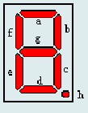
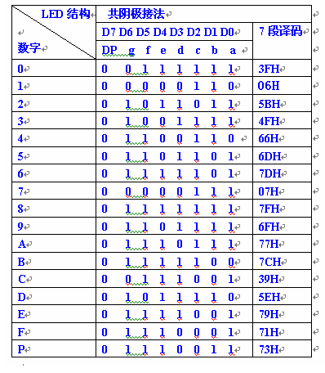
二、提高实验 5、数码管
（1）、数码管共阴极
仿真LED数码管编码表

Slide 32
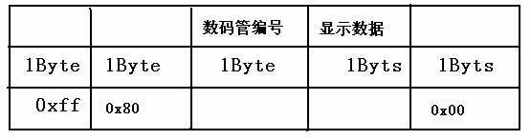
二、提高实验 5、编程
(5)串口编程
(a)初始化 UART0Init()
(b)串口查询方式发送一字节数据
SendByte(uint8 data)
(c )串口发送一串数据 :字符串必须以’\0’结束
ISendBuf(char *str,uint8 no)
no:字符串长度
(d)向PC发送一串字节数据，通知EasyARM使用模拟数码管显示数据
void Data_disp(uint32 Data)
显示十六进制
LED_MODE

Slide 33
二、提高实验 5、编程
6）A/D转换----初始化
(a)配置P0.28为AIN1
PINSEL1
D25 D24=00 GPIO
=01 AIN1
=10 捕获0.2(Timer0)
= 11 匹配0.2(Timer0)
PINSEL1=1<<24;
(b)配置AIN1连到A/D转换器
ADCR A/D控制寄存器 D7..D0 (AIN7..AIN0);
ADCR=0x00
ADCR=1<<1 ;//AIN1 D1=1

Slide 34
二、提高实验 5、编程
(b)配置A/D转换时钟2MHZ
配置CLKDIV(D15:8)
转换时钟=Fpclk/(CLKDIV+1)
2000000=FpClk/(CLKDIV+1)
CLKDIV=Fpclk/ 2000000-1;
ADCR|=(Fpclk/ 2000000-1)<<8
(c )配置软件控制转换
BURST
D16=0 软件控制转换
=1 以CLKS设定的速率连续转换
ADCR|=0<<16

Slide 35
二、提高实验 5、编程
(e)PDN (Power Down)配置为正常工作模式
D21=0 掉电模式
=1 正常工作模式
ADCR|=1<<21
(f )TEST配置为正常工作模式
D23 D22= 00 正常模式
= 01 数字测试模式
= 10 DAC测试模式
= 11 一次转换测试模式
ADCR|=0<<22

Slide 36
二、提高实验 5、编程
(g)SART启动转换
D26 D25 D24= 001 立即启动转换
ADCR|=1<<24

Slide 37
二、提高实验 5、编程
（7）A/D转换
判断A/D是否转换结束：启动转换，等待，直到ADDR寄存器的D31=1
while ((ADDR&0x80000000)==0); //D31=0一直等待
转换数据:当ADDR D31=1时A/D转换结束，D15:D6为转换数据
转换数据=(ADDR>>6)&0x3FF

Slide 38
二、提高实验 6、参考程序
#include "config.h"
#include "stdio.h"
#define UART_BPS 115200//波特率
const uint8 SHOWTABLE[16]={0x3F,0x06,0x5B,0x4F,0x66,0x6D,0x7D,0x07,0x7F,0x6F,0x77,0x7C,0x39,0x5E,0x79,0x71}; //共阴极数码管编码表

Slide 39
二、提高实验 6、参考程序
//延时子程序
void DelayNS(uint32 dly)
{ uint32 i;
for(; dly>0; dly--)
{ for(i=0; i<5000; i++); }
}
//串口Uart0初始化
void UART0Init(uint32 bps)
{ uint16 Fdiv;
PINSEL0 = (PINSEL0 & (~0x000F)) | 0x05;//只配置D3..D0
U0LCR = 0x83; / / DLAB = 1，可设置波特率
Fdiv = (Fpclk / 16) / UART_BPS // 设置波特率
U0DLM = Fdiv / 256;
U0DLL = Fdiv % 256;
U0LCR = 0x03;
}

Slide 40
二、提高实验 6、参考程序
//串口字节发送子程序
void SendByte(uint8 data)
{
U0THR = data; // 发送数据
while( (U0LSR&0x40)==0 ); // 等待数据发送完毕
}
//串口字符串发送子程序,字符串长度no
void ISendBuf(uint8 const *buf,uint8 no)
{
uint8 i;
for(i=0;i<no;i++)
{
SendByte(buf[i]);
}
}

Slide 41
二、提高实验 6、参考程序
//EasyARM软件数码管仿真显示协议数据打包函数
void Data_disp(uint32 Data)
{
uint8 LED_MODE[5]={0xff,0x80,0x00,0x00,0x00}; //协议格式
uint8 data_buf[8]; //显示数据
uint32 data;
uint8 bak;
uint8 i;
data=Data;
for(i=0;i<8;i++) //提取 Hex
{
bak=(data>>i*4)&0x0F;
data_buf[i]=SHOWTABLE[bak];
}
for(i=0;i<8;i++) //发送显示数据
{ LED_MODE[2]=i;
LED_MODE[3]=data_buf[i];
ISendBuf(LED_MODE,5); }
}

Slide 42
二、提高实验 6、参考程序
int main(void)
{
uint32 ADC_Data;
UART0Init(115200); // 初始化UART0
PINSEL1 =1<<24; // 设置P0.28为AIN1
ADCR| = (1 << 1) ; // SEL = 1 ，选择通道1
ADCR| = ((Fpclk / 2000000 - 1) << 8);
// CLKDIV = Fpclk / 2000000 - 1 ，即转换时钟为2MHz
ADCR| = (0 << 16); // BURST = 0 ，软件控制转换操作
ADCR| = (0 << 17) ; // CLKS = 0 ，使用11clock转换
ADCR| = (1 << 21); // PDN = 1 ，正常工作模式
ADCR| = (0 << 22); // TEST1:0 = 00 ，正常工作模式
ADCR|= (1 << 24); // START = 1 ，直接启动ADC转换
ADCR| = (0 << 27); // EDGE = 0 DelayNS(10);

Slide 43
二、提高实验 6、参考程序
ADC_Data = ADDR; // 读取ADC结果，并清除DONE标志位
while(1)
{
ADCR = (ADCR&0x00FFFF00)|0x02|(1 << 24);
// 设置通道1，并进行第一次转换
while( (ADDR&0x80000000)==0 ); // 等待转换结束
ADCR = ADCR | (1 << 24); // 再次启运转换
while( (ADDR&0x80000000)==0 ); // 等待转换结束
ADC_Data = ADDR; // 读取ADC结果
ADC_Data = (ADC_Data>>6) & 0x3FF; // 提取AD转换值
ADC_Data = ADC_Data * 3300; // 数值转换
ADC_Data = ADC_Data / 1024;
Data_disp(ADC_Data);
DelayNS(10);
}
return(0);
}

Slide 44
三、附加实验
(1)编程实现9!,
(2)使用AIN0,AIN1同时测量P0.27,P0.28引脚直流电压,AD转换时钟频率为1MHz。
要求：
以上两个附加实验任选其一
结果通过UART0向PC机发送。使用EasyARM软件，在全仿真的DOS字符窗口中显示结果。

